Slide 1
秒杀第一大题
三级网络技术

Slide 2
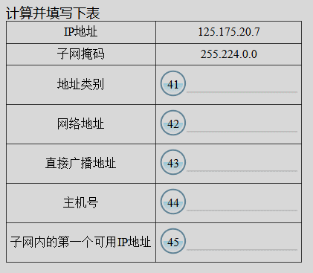
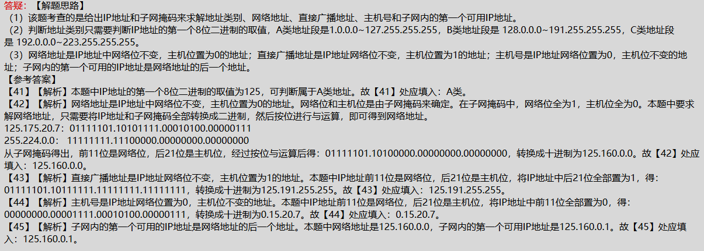
最好拿分的一道大题

Slide 3
规律
地址类别 | A类1~127 B类128~191 C类192~223
网络地址 | 网络位不变，主机位变0
直接广播地址 | 网络位不变，主机位变1
主机号 | 网络位变0，主机位不变
子网内第一个可用IP地址 | 网络地址+1
子网内最后一个可用IP地址 | 直接广播地址-1
受限广播地址 | 255.255.255.255

Slide 4
一、顺着填

Slide 5

例题 一
11111111 11100000 00000000 00000000
网络位
主机位
标准步骤
子网掩码转二进制，找到1、0分线界（1对应网络位，0对应主机位），数清位数。
IP地址转二进制，在分界位置处分开网络位和主机位。
按前述规律转换。
‭01111101 ‭10101111‬ ‭00010100‬‬ 0000‭0111‬
网络位
主机位

Slide 6


例题一
由子网掩码找到了网络位和主机位的分界线
A类1~127
B类128~191
C类192~223
‭01111101 ‭10101111‬ ‭00010100‬‬ 0000‭0111‬
A类
IP地址：网络位不变，主机位变0
125.160.0.0
‭01111101 ‭10100000‬ ‭00000000‬‬ 0000‭0000‬
125.191.255.255
125
160
0
0
0.15.20.7
125.160.0.1
‭01111101 ‭10101111‬ ‭00010100‬‬ 0000‭0111‬
网络地址+1
IP地址：网络位不变，主机位变1
‭01111101 ‭10101111‬ ‭00010100‬‬ 0000‭0111‬
‭01111101 ‭10111111‬ ‭11111111‬‬ 11111111‬
125
191
255
255
IP地址：网络位变0，主机位不变
‭00000000 ‭0000111‬1 ‭ 00010100‬‬ 0000‭0111‬
0
15
20
7

Slide 7
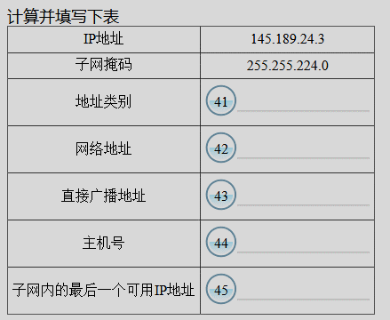
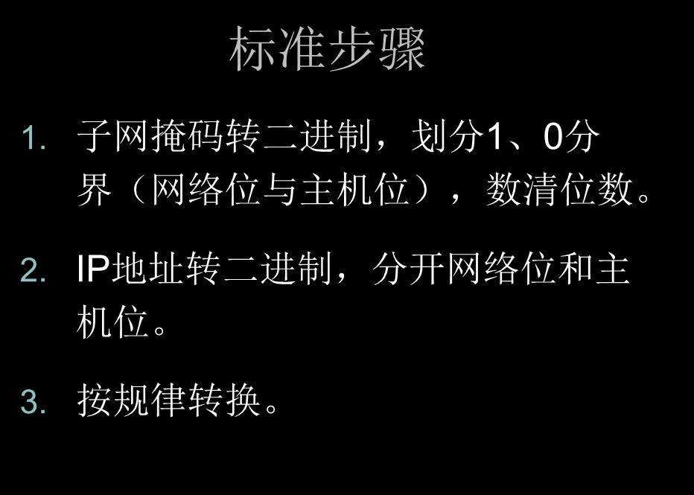
例题二
11111111 11111111 11100000 00000000
A类1~127
B类128~191
C类192~223
B类
145.189.0.0
‭‭10010001‬ ‭‭10111101‬‬ ‭‭00011000‬ 0000‭0011‬
145.189.31.255
网络位不变，主机位变0
‭ 10010001‬ ‭‭10111101‬‬ ‭‭00000000‬ 0000‭0000‬
0.0.24.3
145
189
0
0
145.189.31.254
网络位不变，主机位变1
直接广播地址-1
‭ 10010001‬ ‭‭10111101‬‬ ‭‭00011111‬ 11111111 ‬
145
189
31
255
网络位变0，主机位不变
‭00000000 ‭0000000‬0 ‭ 00011000‬‬ 0000‭0011‬
0
0
24
3

Slide 8
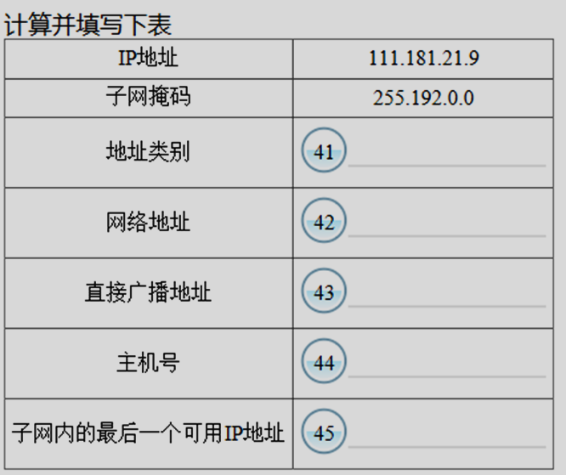
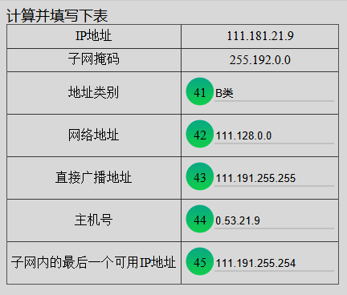
加快速度！例题三
‭10110101‬
11000000
A类
10000000
10111111
00110101
直接广播地址-1
网络地址 | 网络位不变，主机位变0
直接广播地址 | 网络位不变，主机位变1
主机号 | 网络位变0，主机位不变
子网内最后一个可用IP地址 | 直接广播地址-1

Slide 9
二、倒着填

Slide 10
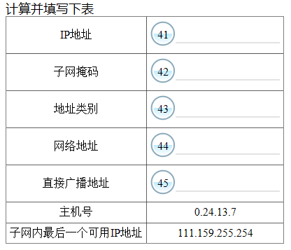

例题四
111.152.13.7
255.224.0.0
A类
111.128.0.0
111.159.255.255
步骤
最后一行加1得到直接广播地址。111.159.255.255
直接广播地址转二进制 ‭01101111‬ ‭10011111‬ ‭11111111‬ ‭11111111‬
主机号转二进制 00000000 ‭00011000‬ 0000‭1101‬ 0000‭0111
比较，找到网络位、主机位的分界线
‬组合得到IP地址的二进制 01101111‬ ‭10011000‬ 0000‭1101‬ 0000‭0111
得到子网掩码的二进制 11111111 11100000 00000000 00000000
网络地址 01101111‬ 10000000 00000000 00000000

Slide 11
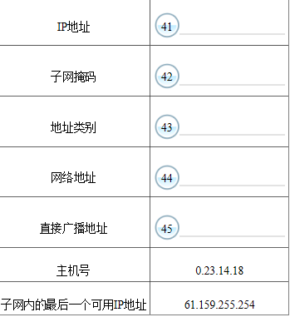
例题五
61.151.14.18.
255.224.0.0
A类.
61.128.0.0.
61.159.255.255.
步骤
最后一行加1得到直接广播地址。61.159.255.255
直接广播地址转二进制 ‭ ‭10011111‬（159）
主机号转二进制 ‭‭00010111‬（23）
比较，找到网络位、主机位的分界线
‬组合得到IP地址的二进制 ‬ ‭10010111‬（151）
得到子网掩码的二进制 11100000（224）
网络地址 10000000（128）

Slide 12
最后
Remember
地址类别 | A类1~127 B类128~191 C类192~223
网络地址 | 网络位不变，主机位变0
直接广播地址 | 网络位不变，主机位变1
主机号 | 网络位变0，主机位不变
子网内第一个可用IP地址 | 网络地址+1
子网内最后一个可用IP地址 | 直接广播地址-1
受限广播地址 | 255.255.255.255

Slide 13
欢迎关注，学习更多姿势！
谢谢

